Slide 1
Проект: Застосунок-навігатор для “Днів відкритих дверей”
Над презентацією працювала: Столярчук Софія

Slide 2
Команда
Роль в проекті | Оригінальна назва ролі | Прізвище, ініціали
Менеджер програми | Program Management | Тесленко П.П., Столярчук С.А.
Менеджер продукту | Product Management | Марущак Д.В., Семенко І.В., Ткачик Т.Я., Столярчук С.А.
Розробник | Development | Тесленко П.П.
Тестувальник | Test | Попович І.І., Степаненко М.А.
UX-спеціаліст | User Experience | Соколов А.А., Поташкіна А.Є.
Спеціаліст з розгортання | Release Management | Пономаренко Р.О., Триль О.М.

Slide 3
Менеджер програми (Program Management) Та розробник (Development)

Slide 4
Тесленко П.П.
Розподіл ролей
Інструктаж з охорони праці
Чернетка календарного плану
Формування питань для інтерв’ю
Проведення інтерв’ю та оформлення протоколу
Розробка концепції та структури проекту
Побудова діаграми прецедентів
Аналіз ризиків в проекті
Вибір моделі розробки
Побудова діаграми класів
Формування плану керування ризиками

Slide 5
Тесленко П.П.
12. Діаграма послідовності
13. Функціональна специфікація на етапі планування
14. Зведений план проекту
15. Програмний код проекту
16. Функціональна специфікація на етапі розробки
17. Довідка з використання продукту
18. Діаграми компонентів/розгортання/пакетів
19. Документація по Unit-тестуванню
20. Звіт про завершення проекту
21. Протоколи наради (2 екземпляра)

Slide 6
Менеджер програми (Program Management) Та Менеджер продукту (Product Management)

Slide 7
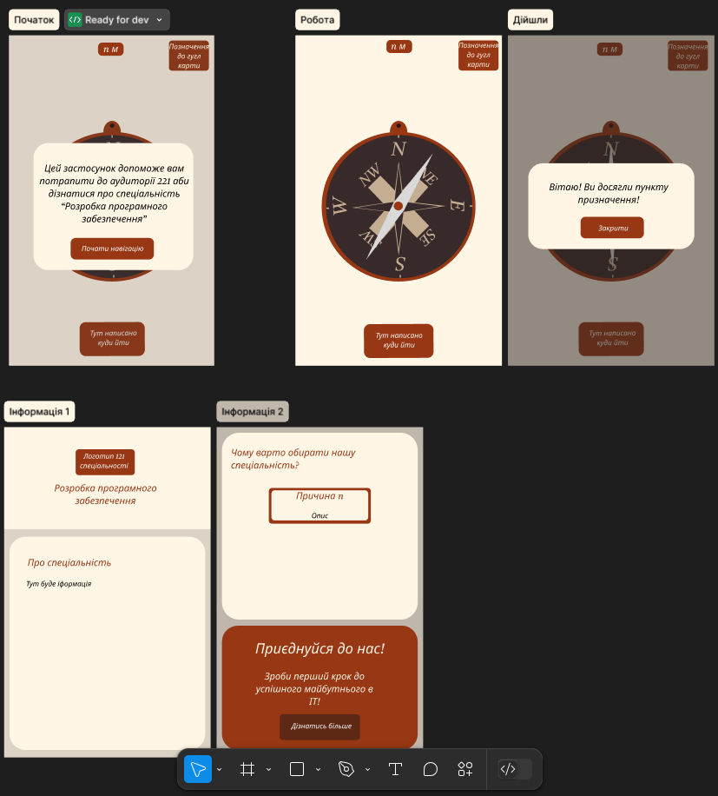
Столярчук С.А.
Формування питань для інтерв’ю
Розробка концепції та структури проекту
Написання функціональної специфікації на етапі планування
Створення інтерфейсу користувача на етапі розробки
Презентація проекту/продукту/команди
Постпроектний аналіз

Slide 8
Менеджер продукту (Product Management)

Slide 9
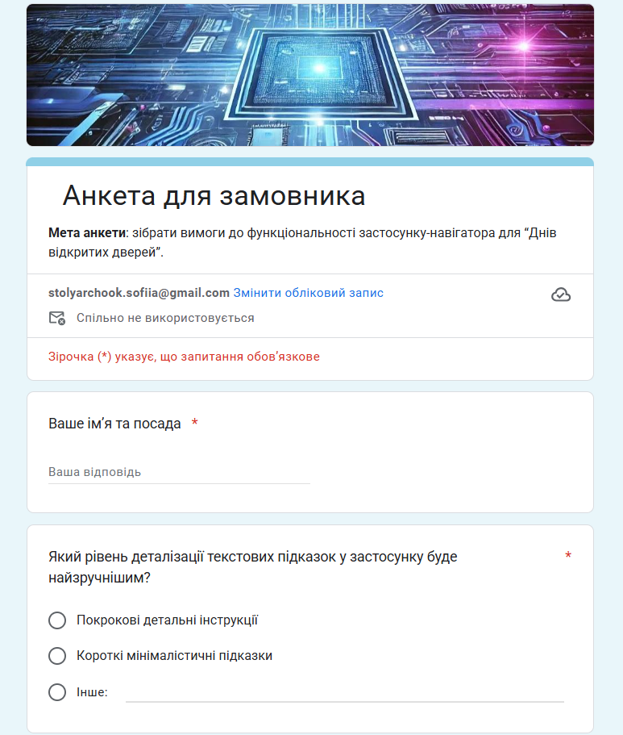
Марущак Д.В.
Розробка анкети та аналіз результатів

Slide 10
Семенко І.В.
Написання функціональної специфікації на етапі планування
Написання сценаріїв використання (7 екземплярів) для функціональної специфікації на етапі розробки

Slide 11
Ткачик Т.Я.
Написання функціональної специфікації на етапі планування
Написання протокола наради (1 екземпляр)

Slide 12
Тестувальник (Test)

Slide 13
Попович І.І.
Планування методів тестування
Специфікація та сценарії тесту. Опис методів тестування
Тестування і звіт про помилки
Написання концепції проекту
Написання сценаріїв використання (1 екземпляр)

Slide 14
Степаненко М.А.
Написання функціональної специфікації на етапі планування
Постпроектний аналіз
Написання протокола наради (1 екземпляр)

Slide 15
UX-спеціаліст (User Experience)

Slide 16
Соколов А.А.
Формування питань для інтерв’ю
Розробка концепції та структури проекту
Формування плану керування ризиками
Написання довідки з використання програми

Slide 17
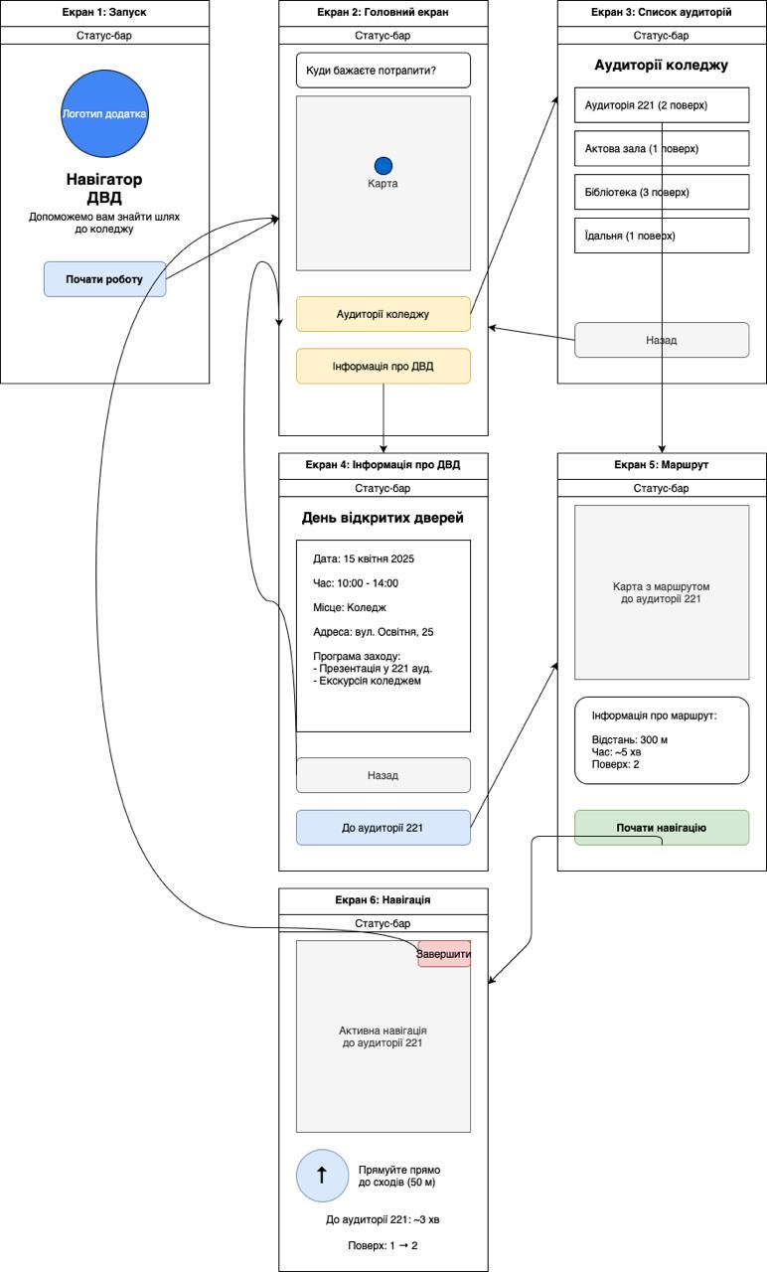
Поташкіна А.Є.
Створення прототипу інтерфейсу користувача на етапі планування

Slide 18
Спеціаліст з розгортання (Release Management)

Slide 19
Пономаренко Р.О.
Розробка концепції та структури проекту
Написання довідки з використання програми
Створення анкети відгуку (3 екземпляра)
Звіт про пілотне впровадження

Slide 20
Триль О.М.
Написання функціональної специфікації на етапі планування
Написання протокола наради (1 екземпляр)

Slide 21
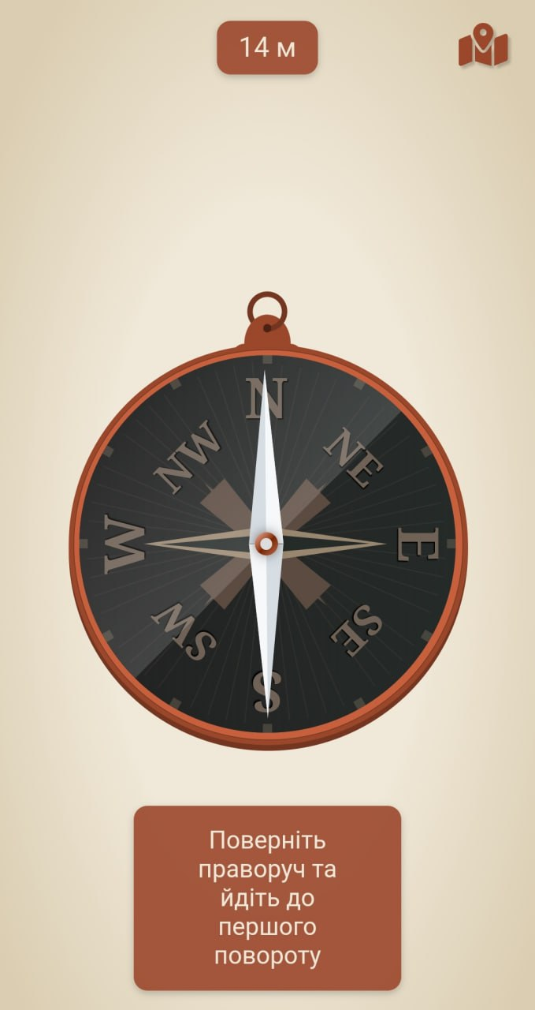
Що в нас вийшло
Давайте глянемо на практиці

Slide 22
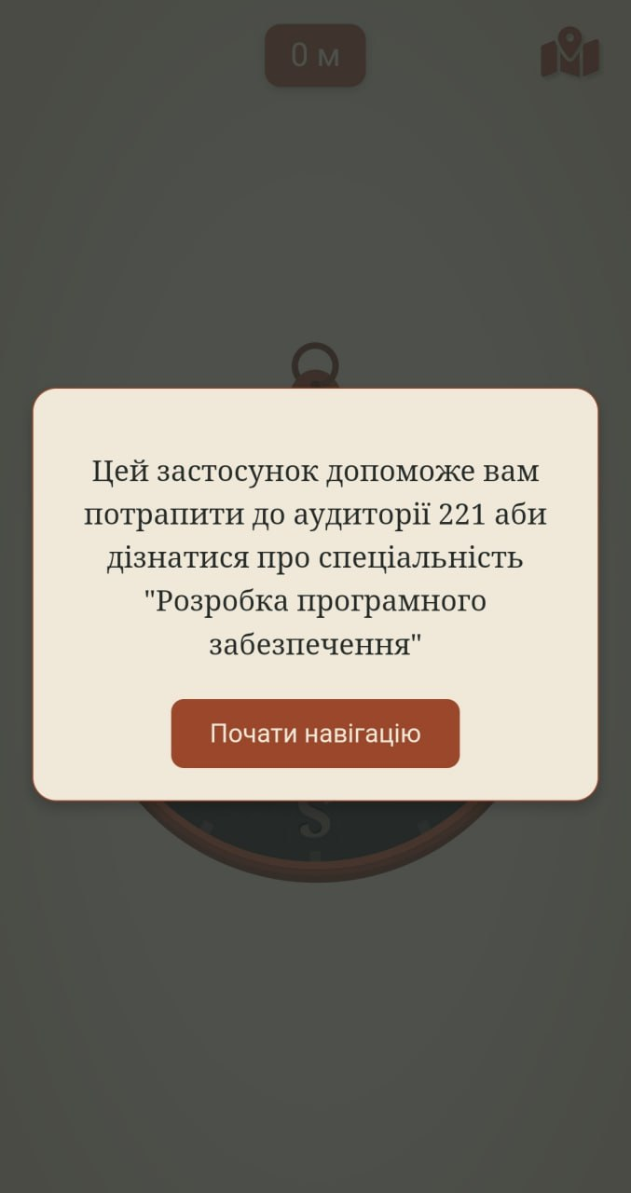
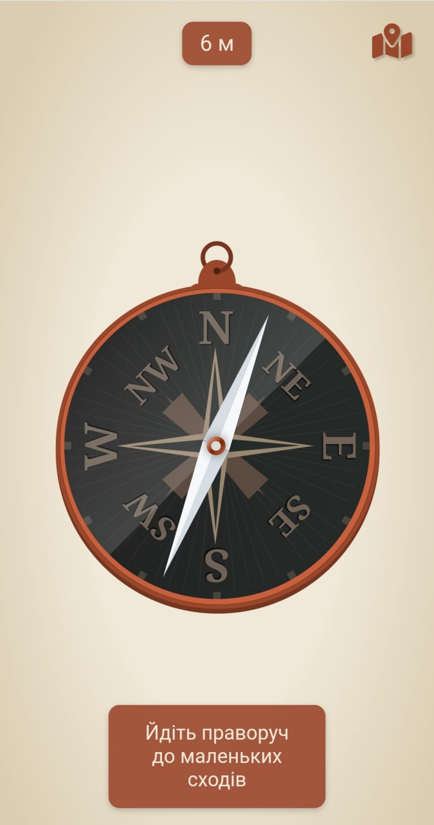
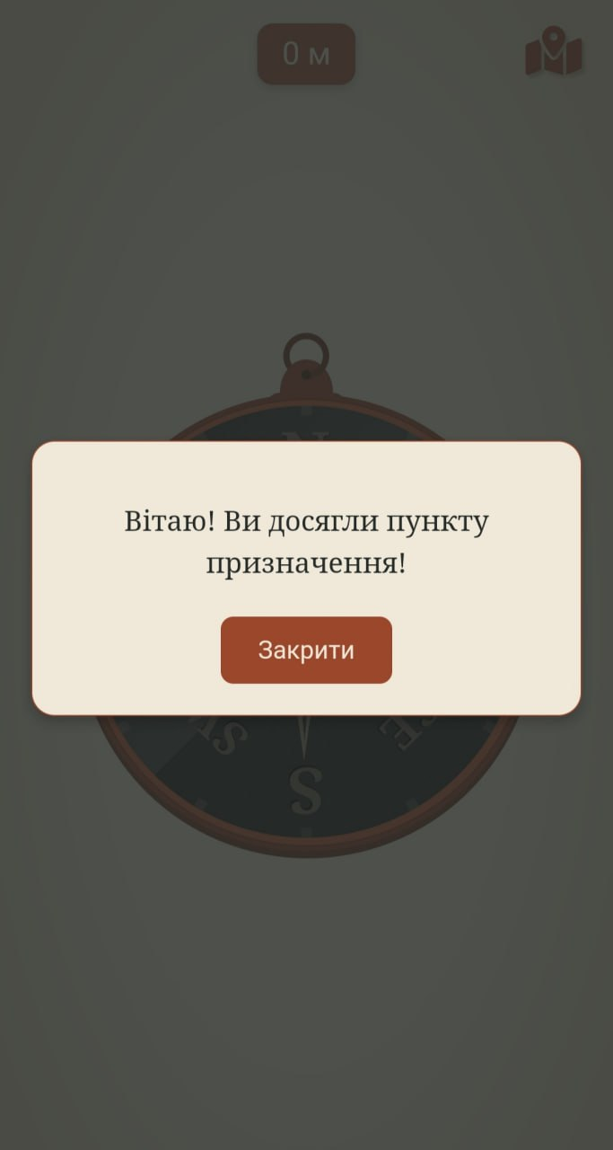
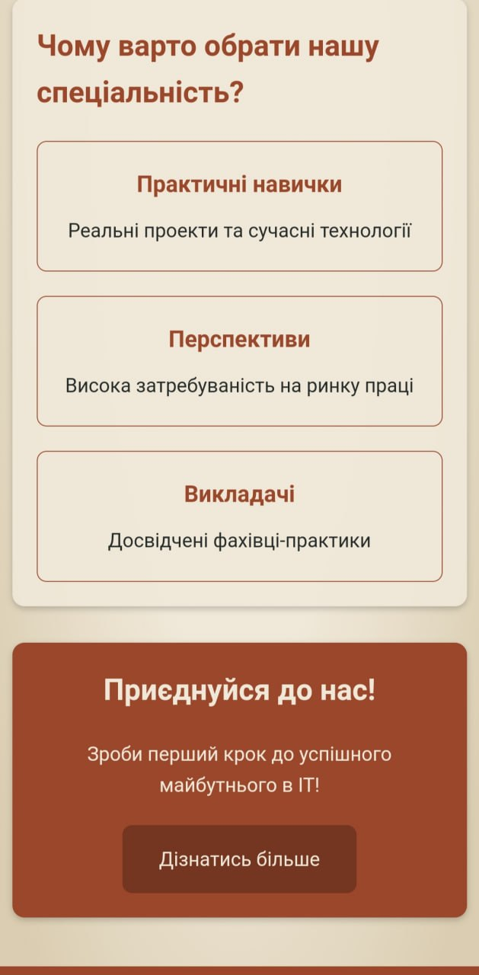
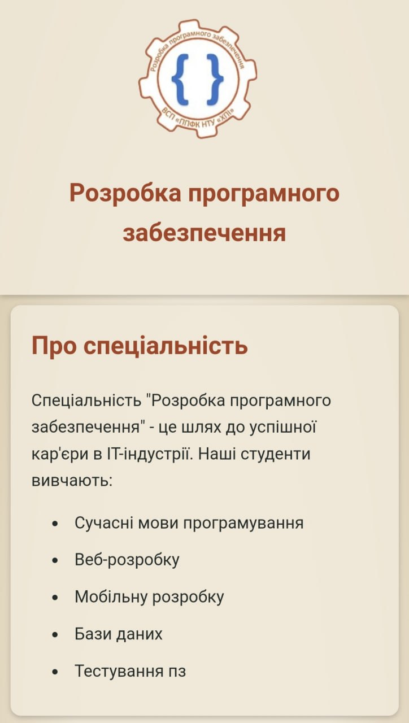
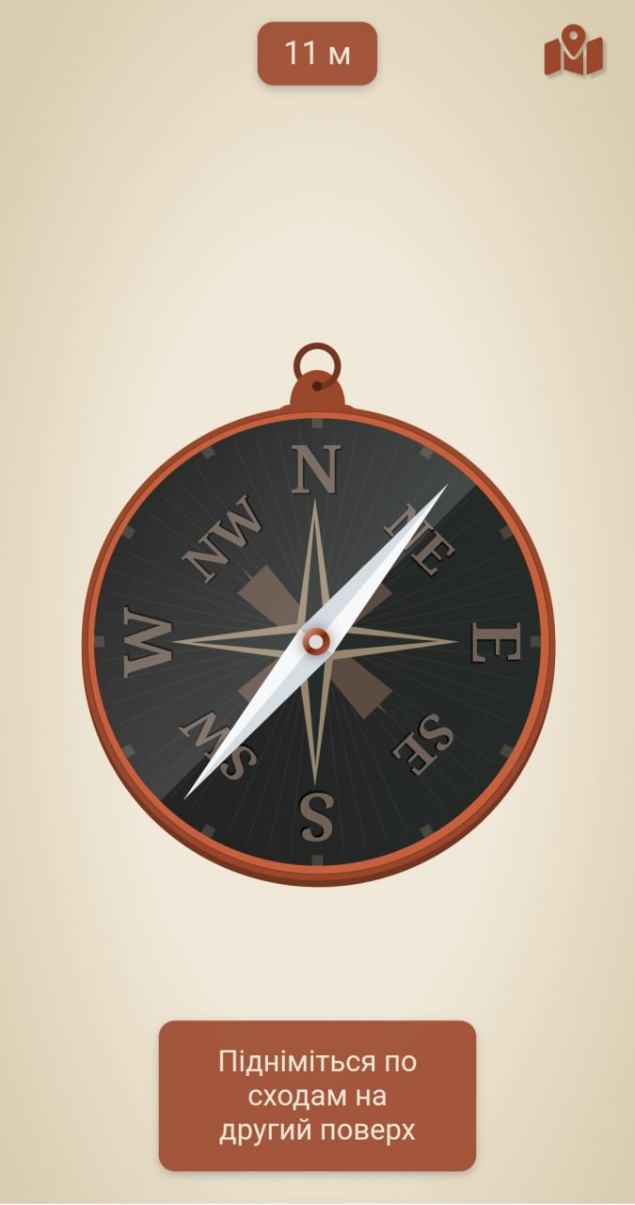

Slide 23
Чи є до нас якісь питання?

Slide 24
Дякуємо за увагу!😊

